Slide 1

Projekt Munka
Projekt: Tervezői Program Név: Setup-Configurator
Készítette: Egri Roland, Hazafi Levente, Kovács Norbert
SETUP Configurator
0.

Slide 2
Probléma és megoldás
Probléma:
- Nincs egységes tervezői program.
- Nem értenek hozzá.
Megoldás:
- Tervkészítő és Összerakó.
- A beépített AI.
SETUP Configurator
1.

Slide 3
Mit tud a program?
Mit tud ?: - Eszközök keresése. - Eszköz információk leírása.
- Eszközöket tud a felhasználó
összeállítani. - Tervezni tud a felhazsnáló. - Az eszközeid összértékét tudod megnézni.
SETUP Configurator
2.

Slide 4
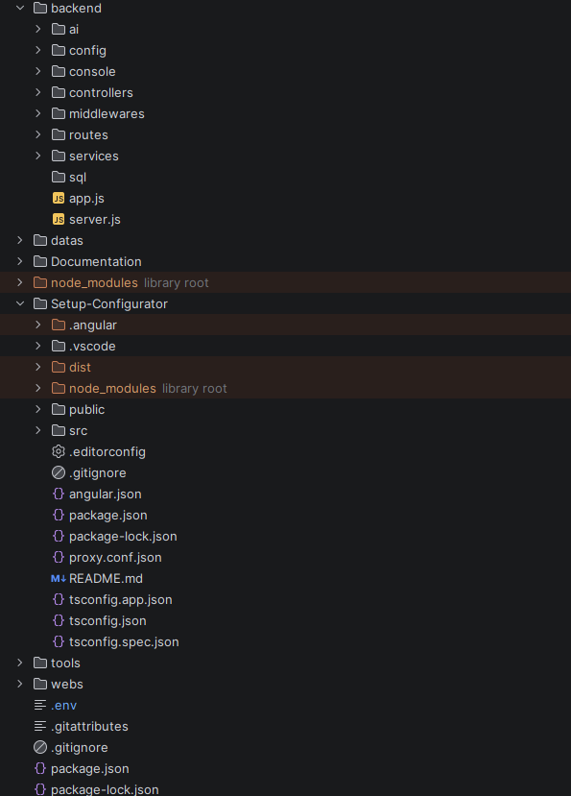
Architektúra
Frontend: -Angular-t használunk html, typescript és css-t kombinálva.
Backend: -A Backend szerver egy Nodejs Server ez köti össze az adatbázist a frontend szerverrel vagyis az Angularral Database: -Az adatbázisunk egy online PostrgeSQL adatbázis a neve supabase.
SETUP Configurator
3.

Slide 5
Backend
Supabase Adatbázis
Server: -Nodejs szerver 20-as verziót használunk. -Api végpontokkal kommunikál a frontend keretrendszerrel -Az authentikációt, a JWT tokenek segítségével oldottuk meg. AI:
-Az AI egy Gemini-3-flash ingyenes AI nyelvi modell.
NodeJs Server
AI
SETUP Configurator
4.

Slide 6
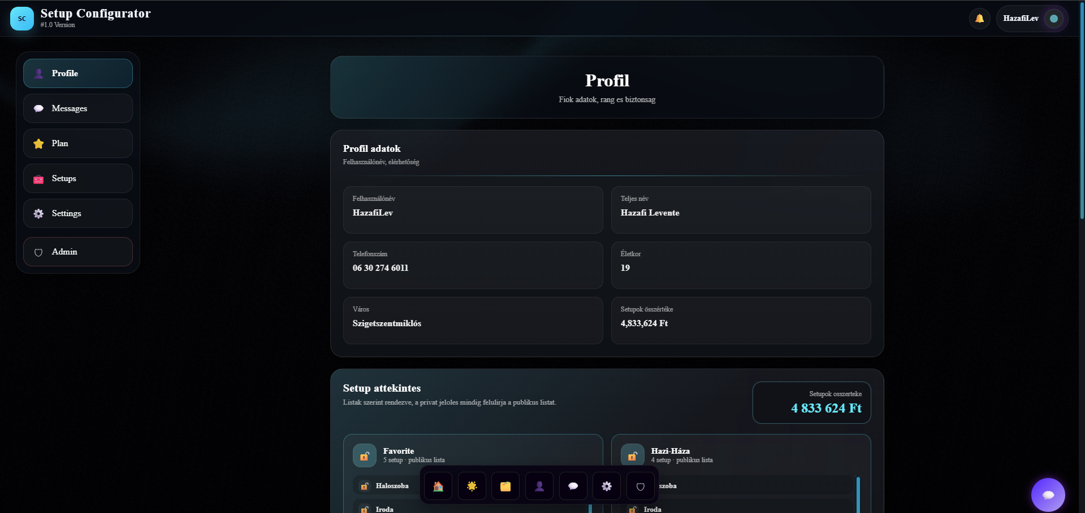
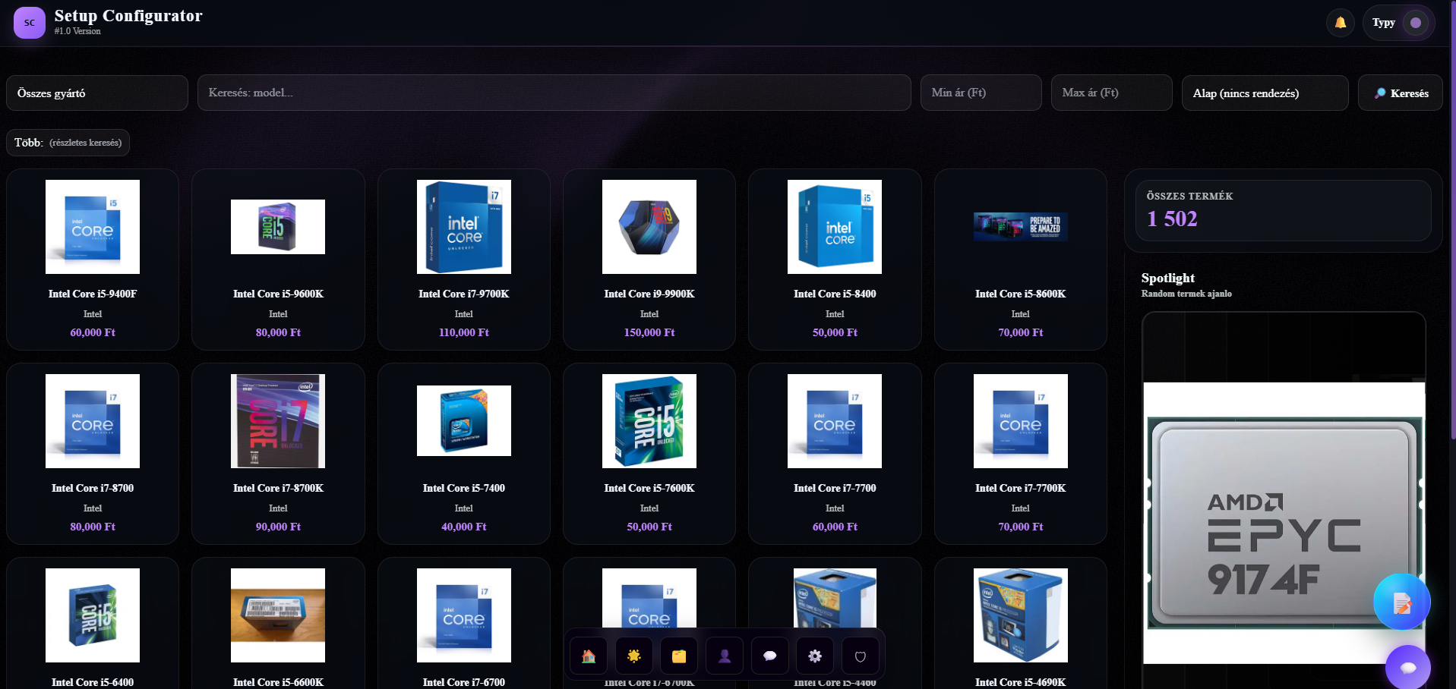
Frontend
Frontend:
Keretrendszer: -Angular 20-as verziót használunk.
-A felület komponens alapú.
Kommunikáció: -A backenddel REST API-n keresztül beszélünk.
Megjelenés: -Több vizuális effekt is be van építve. -Mobilhoz letisztultabb.
SETUP Configurator
5.

Slide 7
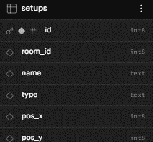
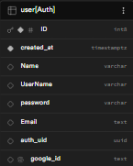

Adatbázis #1
Fő táblák:
Products:
-A termékek alapadatai (név, kategória,típus).
Properties: -A termékekhez tartozó tulajdonságok Values:
-A konkrét értékek, amelyek összekötik a productot a propertyvel (EAV modell).
Setup táblák: - Setup-okat és eszközöket tartalmaz
User[Auth] / user_more[Auth]: -A felhasználók adatai és kiegészítő profil adatok.
SETUP Configurator
6.

Slide 8
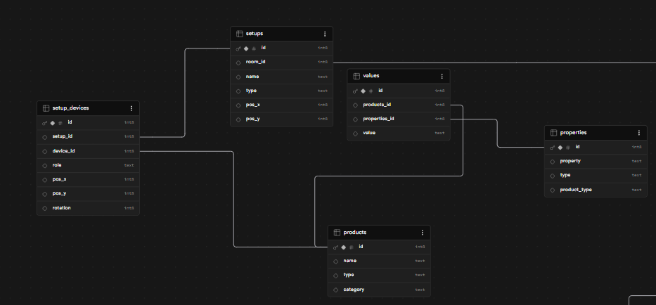
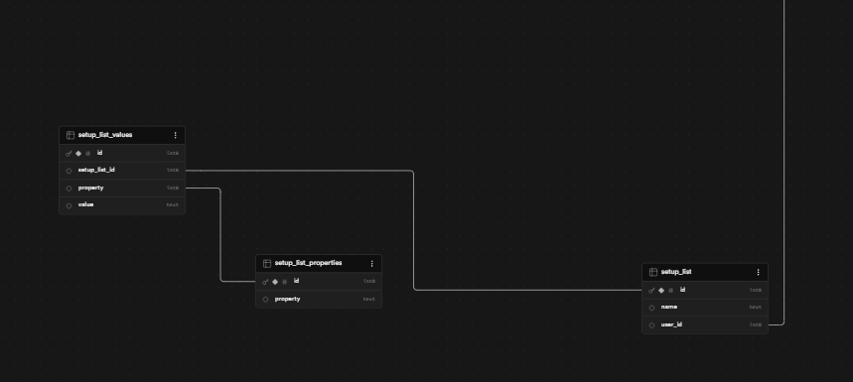
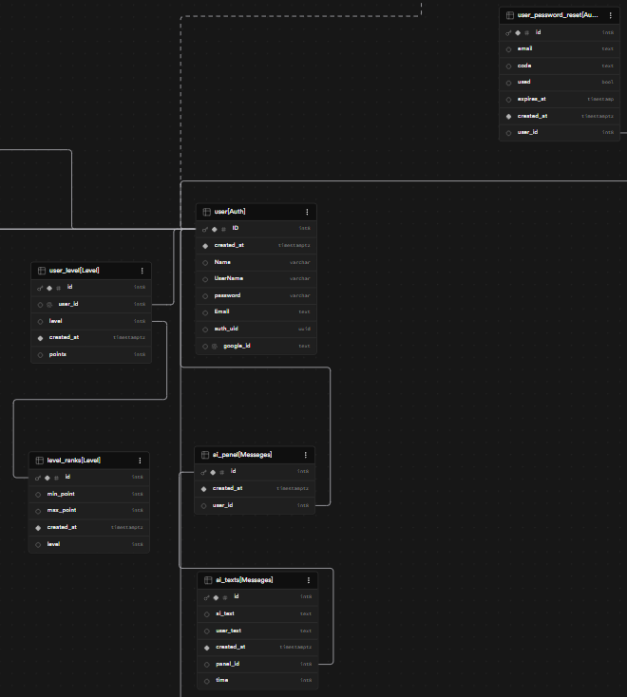
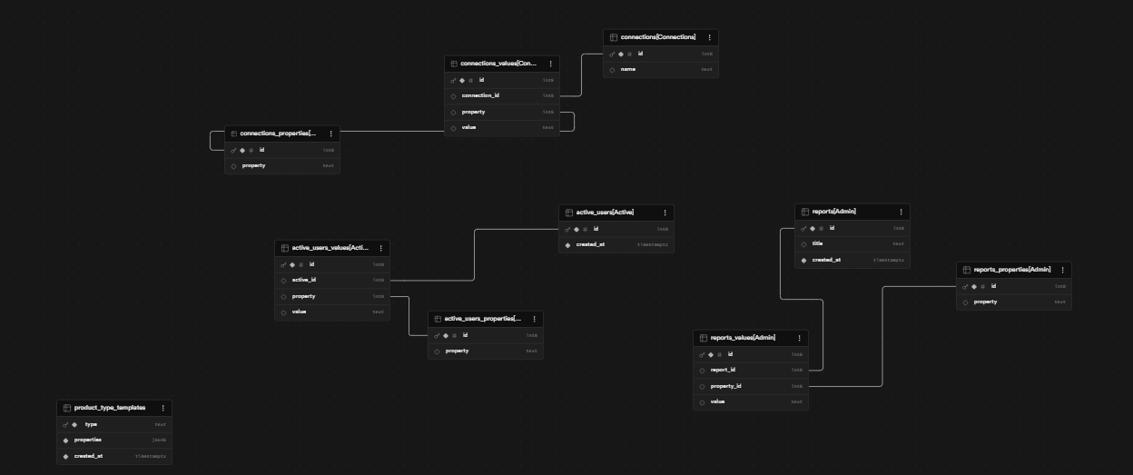
Képek az adatbázis tábláiról
7.

Slide 9
Adatbázis #2
Kapcsolatok:
-1 felhasználó → több setup (one-to-many). -1 setup → több eszköz (one-to-many). -1 product → több property a values táblán keresztül (EAV). -2 eszköz között kapcsolat a setup_connections táblában (gráf jellegű). -A portok és kábelek típusa egyezik (pl. HDMI csak HDMI-be megy).
SETUP Configurator
8.

Slide 10
Tesztelések
1. Teszt típusok:
Manuális teszt
-Minden funkciót többször végigpróbáltunk a felhasználói működés szempontjából.
Egységteszt
-Külön ellenőriztük a fő funkciókat.
Integrációs teszt
-A nagyobb komponensek működését
Böngésző teszt
-Google Chrome és Microsoft Edge alatt is kipróbáltuk.
Teljesítmény teszt
-1502 termék betöltését vizsgáltuk, lapozással stabil maradt.
11.

Slide 11
Lefedettség
2. Lefedettség:
Frontend
-Terméklista, keresés, szűrés, lapozás, oldalsó panel, Spotlight, rangrendszer, dock menü, MySetup workspace.
Backend
-Auth végpontok, jogosultság ellenőrzés, setup CRUD, termék lekérdezések, AI hívás.
Adatbázis
-Termékbetöltés, szűrési kombinációk, hibás/üres adatok kezelése.
Hiányosságok
-Néhány terméknél hiányzik az ár vagy kép (szerzői jog miatt).
-A keresés és szűrés egyes esetekben „közepes” eredményt adott.
12.

Slide 12
Felmerült problémák
AI:
-Pontatlan válaszok, hallucinált árak.
-Nem ismerte a felhasználó setupjait. -Token korlát miatt nem fért be az összes adat.
Adatbázis:
-Túl sok külön tábla, átláthatatlan lett.
Képek:
-1502+ termékhez kézzel képet keresni lehetetlen.
Teljesítmény:
-Sok termék egyszerre akadozott.
SETUP Configurator
9.

Slide 13
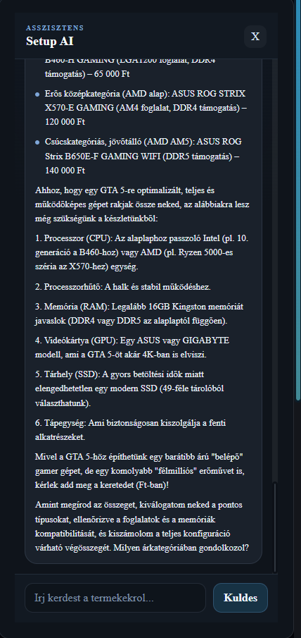
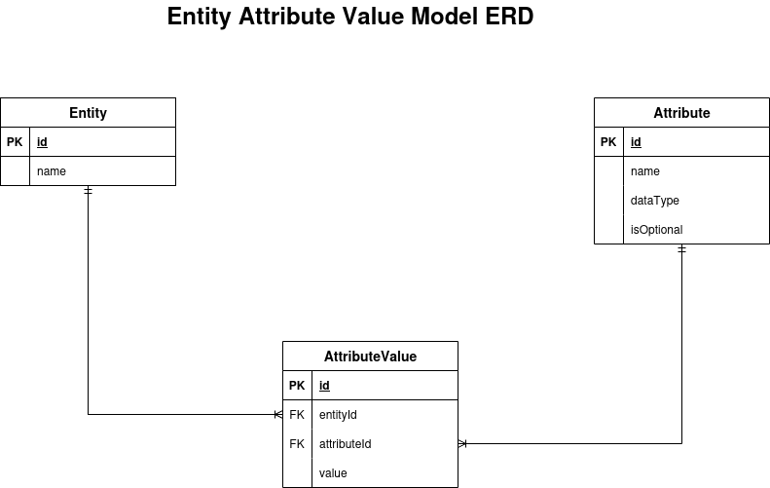
Megoldások
AI: -Célzott prompt, csak a releváns adatok.
-Setup alapú válaszok.
Adatbázis:
-EAV modellre váltás.
Képek: -Saját Bing scraping script.
Teljesítmény: -Lapozás (50 termék/oldal).
SETUP Configurator
10.

Slide 14
Demo
A projekt élőben bemutatása
-
Mik a legfontosabb funkciók ?
-
13.

Slide 15
Továbbfejlesztések
Ötleteink: - Milyen távlatba gondolkodtunk ezzel a projekttel ? - Mi lett volna az eredeti cél ? - Miért nem értük el ?
SETUP Configurator
14.

Slide 16
Összegzés
- Hogyan érezzük ? - Túl nagy fába vágtuk a fejszénket ?
- Mennyire szerettük csinálni ezt a projektet ?
SETUP Configurator
15.

Slide 17
Köszönjük a figyelmet!
SETUP Configurator
16.

